Slide 1


Bed Mobility
Exercises
Aphasia-friendly toolkit Feb 2024
Disclaimer: These materials were created using funding from the Provincial Community Stroke Rehabilitation Initiative and crafted by Aran Oberle, Speech Language Pathologist, with input from regional rehab programs. They are not meant to replace professional expertise. Readers should seek advice from a qualified healthcare provider for any concerns. The content of this PowerPoint can be adjusted to suit the needs of healthcare professionals. Users are accountable for confirming the accuracy and suitability of the information for their unique situations.

Slide 2

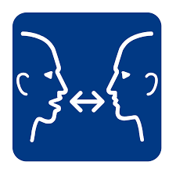
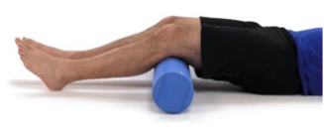
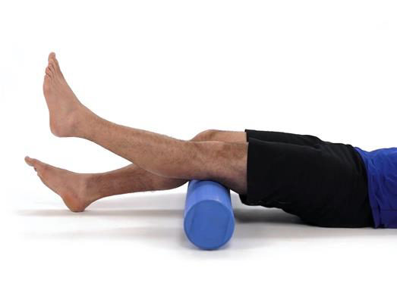
Bed Mobility Exercises
Quad Over Roll
1. Lay on back with
cylinder under thigh
2. Lift heel up
with knee on cylinder
3. Hold ____ seconds
4. Lower heel slowly
HOLD
Repeat ______ times
Adapted from: Bruyere Continuing Care. (2020). Bed Exercises (independent or with helper).

Slide 3
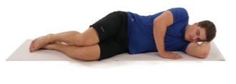
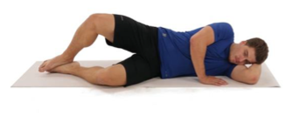
Bed Mobility Exercises
Clamshell
1. Lay on side
with legs bent
2. Lift knee on top
with feet together
3. Lower knee
Repeat ______ times
Adapted from: Bruyere Continuing Care. (2020). Bed Exercises (independent or with helper).

Slide 4
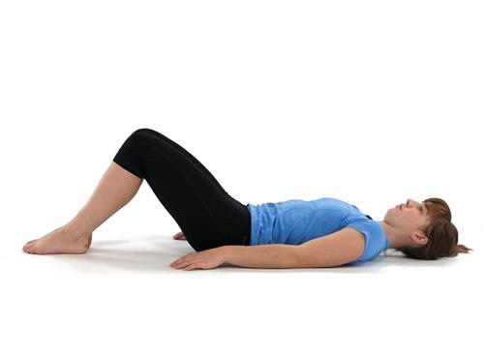
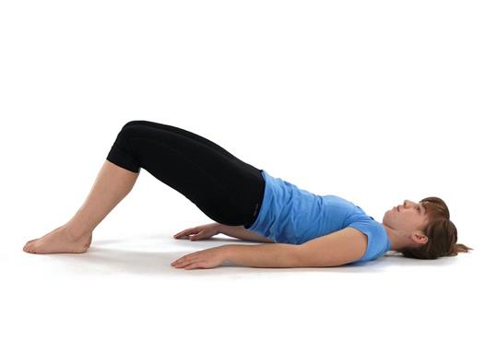
Bed Mobility Exercises
Bridging
1. Lay on back
with knees bent
heels near bottom
2. Lift hips up
and squeeze bottom
3. Relax and
lower hips slowly
Repeat ______ times
Adapted from: Bruyere Continuing Care. (2020). Bed Exercises (independent or with helper).

Slide 5
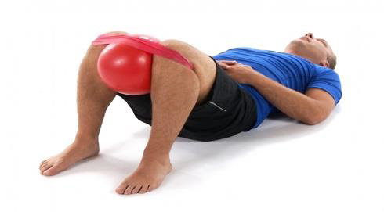
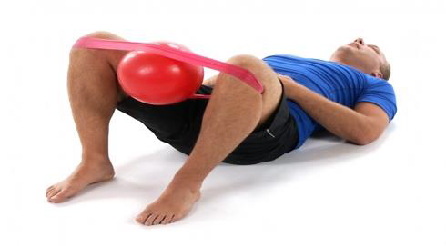
Bed Mobility Exercises
Crook lying hip add/abd
1. Lay on back
with knees bent and feet flat
2. Put elastic around knees
with ball between knees
3. Pull knees apart
4. Hold ____ seconds
5. Pull knees together
6. Hold ____ seconds
7. Relax slowly
Repeat ______ times
Adapted from: Bruyere Continuing Care. (2020). Bed Exercises (independent or with helper).

Slide 6
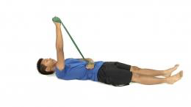
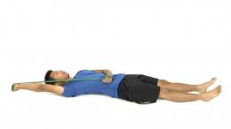
Bed Mobility Exercises
Shoulder Flexion
1. Lie on back with one arm up straight and
other arm bent on chest
2. Hold elastic in hands
3. Reach straight arm over head.
Keep elbow straight.
Repeat ______ times
Adapted from: Bruyere Continuing Care. (2020). Bed Exercises (independent or with helper).

Slide 7
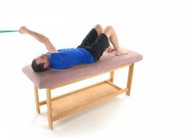
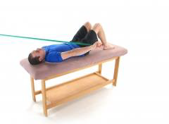
Bed Mobility Exercises
Elbow extension
1. Attach elastic to head board of bed
2. Lie on back with knees bent and feet flat.
3. Pull elastic to hip on same side. Keep elbow straight
Repeat ______ times
Adapted from: Bruyere Continuing Care. (2020). Bed Exercises (independent or with helper).

Slide 8
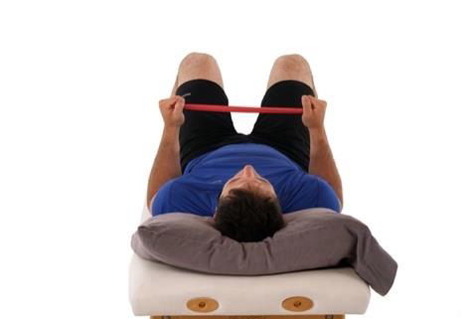
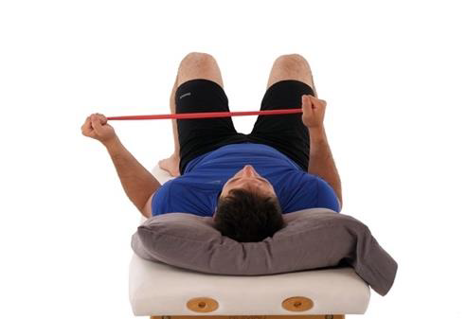
Bed Mobility Exercises
Shoulder external rotation
1. Lie on back with elbows bent to 90°
2. Hold elastic in hands
3. Pull one arm out as far as you can. Keep elbow at side
4. Bring arm to side. Pull other arm out as far as you can. Keep elbow at side.
Repeat ______ times
Adapted from: Bruyere Continuing Care. (2020). Bed Exercises (independent or with helper).

Slide 9
Exercices de mobilité au lit
Quadriceps sur rouleau
1. Couchez-vous sur le dos
avec rouleau sous la cuisse
2. Soulevez le talon
avec genou sur rouleau
3. Maintenez ____ secondes
4. Redescendez lentement
TENEZ
Répétez ______ fois
Adapté de: Bruyere Continuing Care. (2020). Bed Exercises (independent or with helper).

Slide 10
Exercices de mobilité au lit
La palourde
1. Couchez-vous sur le côté
avec les jambes fléchies
2. Levez le genou en haut avec les pieds collés
3. Redescendez lentement
Répétez ______ fois
Adapté de: Bruyere Continuing Care. (2020). Bed Exercises (independent or with helper).

Slide 11
Exercices de mobilité au lit
Pont
1. Couchez-vous sur le dos
avec les jambes fléchies
les talons près des fesses
2. Élevez vos hanches et
contractez les fessiers
3. Redescendez lentement
Répétez ______ fois
Adapté de: Bruyere Continuing Care. (2020). Bed Exercises (independent or with helper).

Slide 12
Exercices de mobilité au lit
Abd/Add couché
1. Couchez-vous sur le dos avec les genoux pliés et pieds à plat
2. Placez un theraband autour des genoux et
une balle entre les genoux.
3. Poussez les genoux vers l’extérieur
4. Maintenez ____ secondes
5. Poussez les genoux vers l'intérieur
6. Maintenez ____ secondes
7. Relâchez tranquillement
Répétez ______ fois
Adapté de: Bruyere Continuing Care. (2020). Bed Exercises (independent or with helper).

Slide 13
Exercices de mobilité au lit
Flexion de l'épaule
1. Couchez-vous sur le dos avec un bras dans l'air et l'autre bras plié sur la poitrine
2. Tenez l'élastique avec les mains
3. Tirer le bras au-dessus de la tête
Ne pliez pas le coude.
Répétez ______ fois
Adapté de: Bruyere Continuing Care. (2020). Bed Exercises (independent or with helper).

Slide 14
Exercices de mobilité au lit
Extension du coude
1. Attachez un élastique au lit
2. Couchez-vous sur le dos avec les genoux fléchis et les pieds à plat
3. Tirez l'élastique vers la hanche du même côté.
Gardez le coude droit
Répétez ______ fois
Adapté de: Bruyere Continuing Care. (2020). Bed Exercises (independent or with helper).

Slide 15
Exercices de mobilité au lit
Rotation externe de l'épaule
1. Couchez-vous sur le dos avec les coudes pliés à 90 °
2. Tenez l'élastique dans les mains.
3. Tirez une main vers l'extérieur le plus loin possible. Ne déplacez pas le coude.
4. Tirez l'autre main vers l'extérieur le plus loin possible. Ne déplacez pas le coude.
Répétez ______ fois
Adapté de: Bruyere Continuing Care. (2020). Bed Exercises (independent or with helper).

